Slide 1


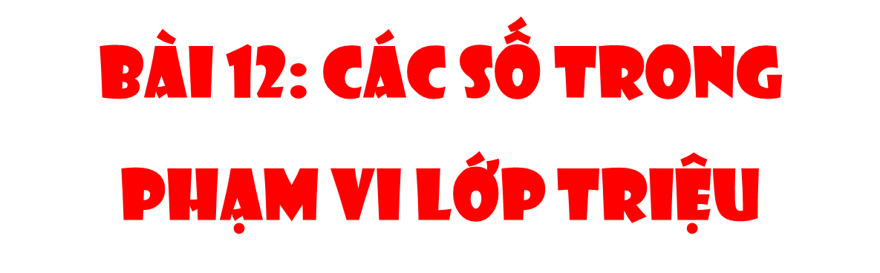
Thứ … ngày … tháng … năm …
(Tiết 2)

Slide 2



Slide 3
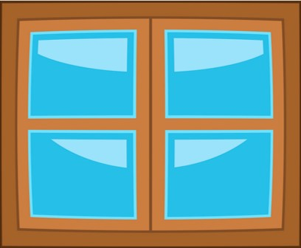
Trò chơi
Ô CỬA BÍ MẬT
1
2

Slide 4

Câu 1: Số gồm: 8 triệu, 5 trăm nghìn, 5 nghìn, 7 trăm và 2 đơn vị được viết là:
A. 8 505 702
B. 8 505 720
C. 8 055 702
D. 8 550 702
04
00
01
02
05
03

Slide 5
Trò chơi
Ô CỬA BÍ MẬT
1
2

Slide 6
Câu 2: Giá trị của chữ số 7 trong số 10 275 104 là:
A. 700 000
B. 70 000
C. 7 000
D. 7
04
00
01
02
05
03

Slide 7
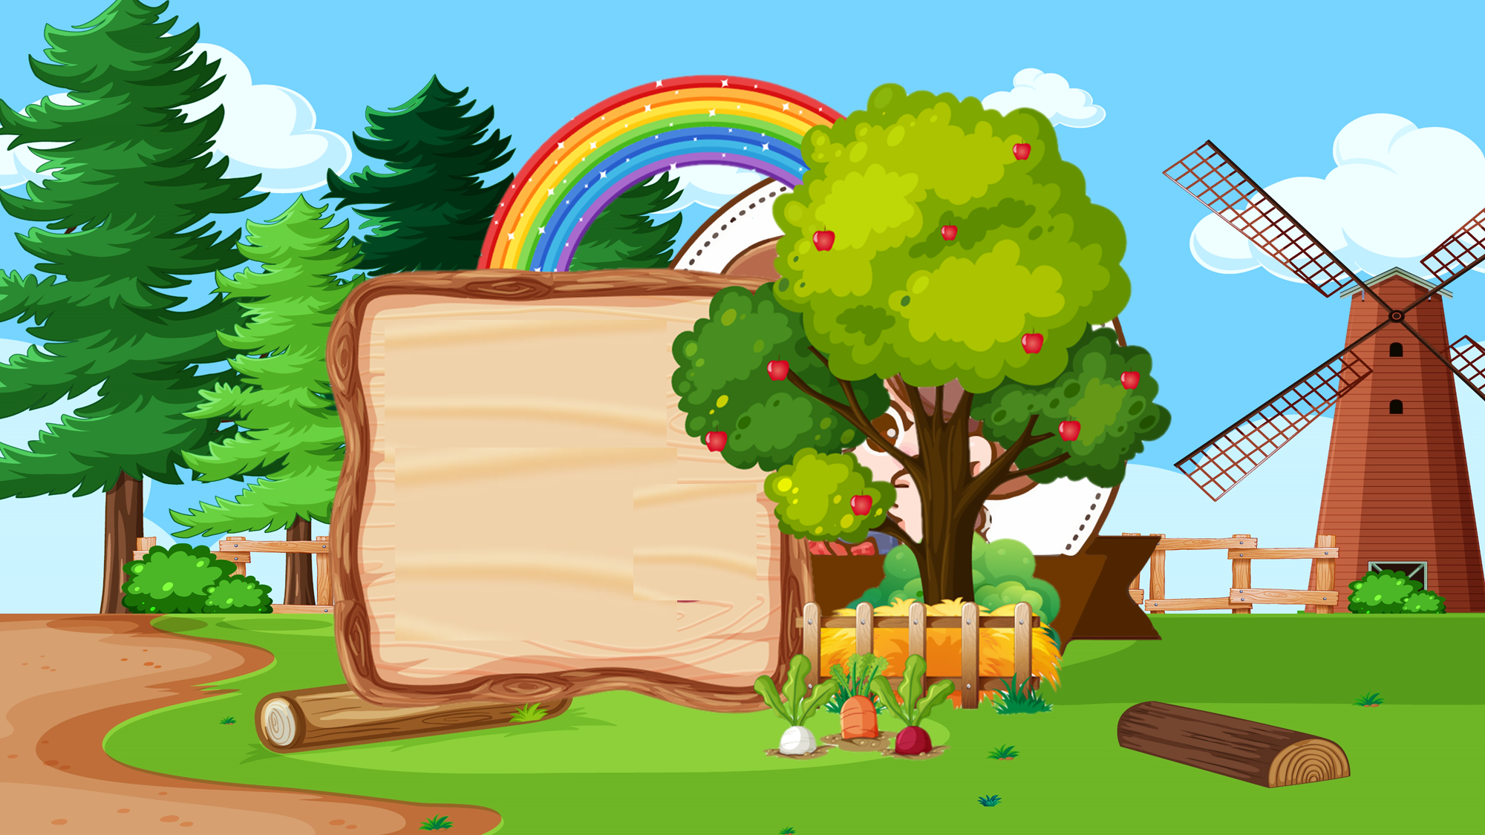


Slide 8
1
Đ, S?
Số 14 021 983 có:
Chữ số 4 thuộc lớp triệu.
b) Chữ số 0 ở hàng chục nghìn.
c) Chữ số 9 thuộc lớp đơn vị.
d) Chữ số 3 thuộc lớp nghìn.
Đ
Đ
?
?
S
S
?
?

Slide 9
2
Số
Số3 | Lớp triệu |  |  | Lớp nghìn |  |  | Lớp đơn vị
 | Hàng trăm triệu | Hàng chục triệu | Hàng triệu | Hàng trăm nghìn | Hàng chục nghìn | Hàng nghìn | Hàng trăm | Hàng chục | Hàng đơn vị
? | 2 | 0 | 0 | 1 | 9 | 8 | 2 | 6 | 1
1 999 371 |  |  | ? | ? | ? | ? | ? | ? | ?
28 111 031 |  | ? | ? | ? | ? | ? | ? | ? | ?
? | 7 | 1 | 4 | 0 | 0 | 0 | 1 | 0 | 6
1
9
9
9
3
7
1
2
8
1
1
1
0
3
1
714 000 106

Slide 10
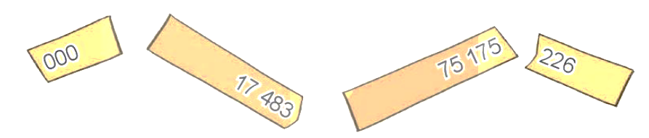
3
Mi cắt hai mảnh giấy đã ghi hai số thàng 4 mảnh nhỏ như hình sau:
Ghép các mảnh giấy nhỏ và cho biết số ghi trên mỗi mảnh giấy ban đầu là số nào?

Slide 11
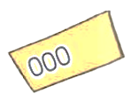
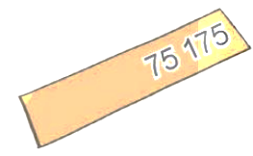
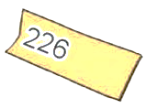
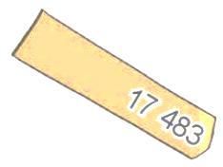
Ta ghép như sau:

Slide 12
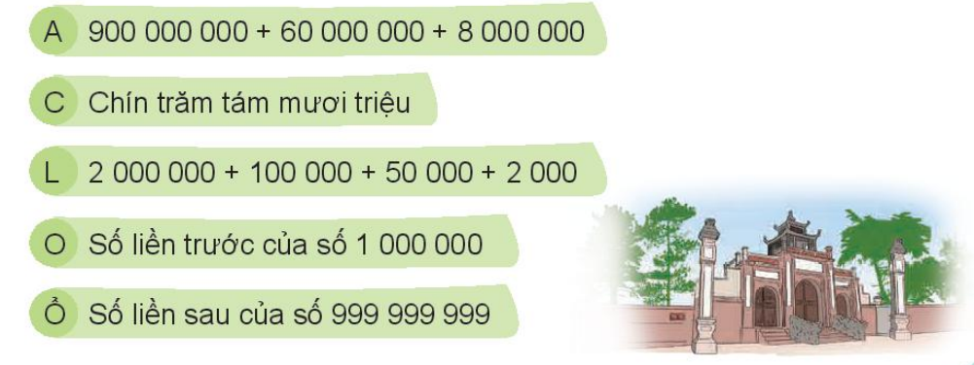
4
Giải ô chữ dưới đây.
Ổ
L
O
A
Biết rằng:
968 000 000
980 000 000
2 152 000
999 999
1 000 000

Slide 13
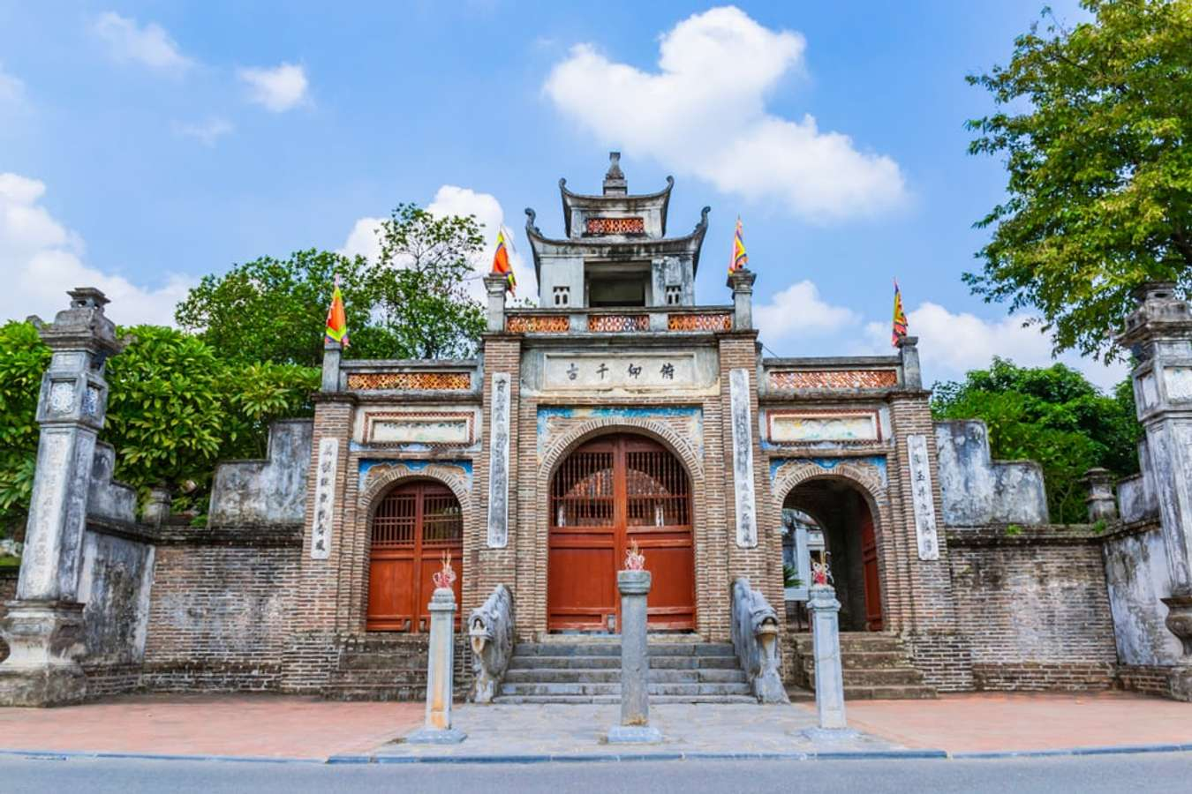
Thành Cổ Loa còn có tên gọi khác là Loa Thành, là tòa thành cổ gắn liền với truyền thuyết An Dương Vương xây thành và chuyện Mỵ Châu – Trọng Thuỷ. Tòa thành này được xây dựng từ thế kỷ thứ III TCN, là kinh đô của nước Âu Lạc, nay thuộc địa phận của huyện Đông Anh, Thủ đô Hà Nội.

Slide 14


GV GHI DẶN DÒ Ở ĐÂY.
GV GHI DẶN DÒ Ở ĐÂY.
GV GHI DẶN DÒ Ở ĐÂY.
GV GHI DẶN DÒ Ở ĐÂY.

Slide 15


